Slide 1



物を回転させるのが
WPF
じゃありません！！！
えムナウ（児玉宏之）

Slide 2
アジェンダ
Windows Presentation Foundation アーキテクチャ
アニメーション
フロー ドキュメント
リソースとスタイルとテンプレート
イベントとキーとコマンド

Slide 3
WPF
WPF(Windows Presentation Foundation)
  .NET Framework 3.0で提供される新たなフレームワーク
  UI、2Dおよび3Dオブジェクトの描画、ベクトルグラフィックス、ラスタグラフィックス、 アニメーション、音声および動画の再生などといった表現手法を統一的に利用することができる。
  Windows Vistaにプリインストールされており、Windows XP SP2およびWindows Server 2003でも利用できる。

Slide 4
WPF
XBAP(XAML Browser Application)
  Internet Explorerをホストとする、アプレットタイプのWPFアプリケーション。
  WPFアプリケーションをほとんど修正しないで実行できる。
  Internet Zoneで動作するためセキュリティの関係で動作しない機能がある。
  .NET Framework 3.0が必要、Windows Vista・Windows XP SP2・Windows Server 2003 。

Slide 5
WPF
WPF/E
  軽量なランタイムを事前に配布することで様々なブラウザで動作するリッチコンテンツアプリケーションを開発できる。
  機能は制限されるが複数OS上で各種ブラウザで実行できる。
  Windows２０００・２００３・XP・Vista、マック
  IE5.5以上・Mozilla1以上・Firefox１以上・Opera７以上・Safari1以上。

Slide 6
WPF
 | WinForm | WPF | XBAP | WPF/E | ASP.NET AJAX
ブラウザ | － | － | IE | IE・Mozilla・Firefox・Opera・Safari | IE・Firefox・Safari
プラットフォーム | Windows 2000・XP ・2003・Vista | Windows XP・2003・Vista | Windows XP・2003・Vista | Windows 2000・XP・2003・Vista マック | 任意
ランタイムインストール | .Net Framework2.0 | .Net Framework3.0 | .Net Framework3.0 | ブラウザプラグイン | なし

Slide 7




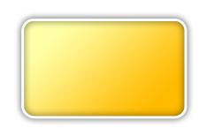





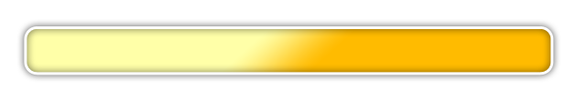

Windows Presentation Foundation アーキテクチャ
ドキュメント サービス
ユーザインターフェースサービス
XPS文書
アプリケーションサービス
コントロール
データバインディング
パッケージサービス
配置サービス
レイアウト
メディア サービス
基本サービス
描画
2D
オーディオ
XAML
テキスト
効果
3D
ビデオ
アクセシビリティ
アニメーション
入力とイベント
構成エンジン
プロパティ

Slide 8

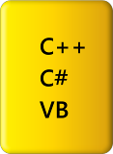
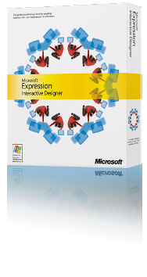



基本サービス－XAML
デザイナー
デベロッパー
Expression
Visual Studio

Slide 9


基本サービス－プロパティ
Expression
XAMLを生成
XAML属性設定
Visual Studio
プログラムで動的生成
プロパティ設定
XAML
C#
VB.NET
<Button Width="100"> OK
<Button.Background>
LightBlue
</Button.Background>
</Button>
Button b1 = new Button();
b1.Content = "OK";
b1.Background = new SolidColorBrush(Colors.LightBlue);
b1.Width = 100;
Dim b1 As New Button
b1.Content = "OK"
b1.Background = New _
SolidColorBrush(Colors.LightBlue)
b1.Width = 100

Slide 10
Expression Blend
Visual Studio
連携
DEMO

Slide 11
ユーザーインターフェースサービス－レイアウト
Canvas | 現在の GDI や GDI+ の機能に似た、座標軸上の配置が行えます。追加されたプロパティを使用して項目の位置を制御することもできます。
DockPanel | 上下左右にDockすることで正確な 配置を考慮せずに項目を配置できます。
StackPanel | コンテンツを左から右、または上から下へと配置するスタック モデルを提供します。
Grid | 行/グリッドを配置するためのモデルを提供します。
WrapPanel | エクスプローラ ウィンドウの右側のウィンドウ枠をモデリングし、項目が現在の行の行末に達すると、新しい行に折り返します。
ScrollViewer | 子のコンテンツにスクロール バーを設定します。利用可能なスペースからコンテンツがオーバーフローすると、スクロール バーが表示され、ユーザーがコンテンツ領域を移動できるようになります。
ViewBox | コンテンツのサイズが親パネルに収まるように制限されます。これにより、一種の自動ズーム効果が得られます。

Slide 12
ユーザーインターフェースサービス－コントロール
Windows Forms のみ
PrintPreviewDialog | ColorDialog
DateTimePicker | FolderBrowseDialog
NumericUpdown | FontDialog
DomainUpdown | DataGrid
ErrorProvider | DataGridView
HelpProvider
ImageList
LinkLabel
MaskedTextBox
MonthCalender
NotifyIcon
PrintDocument
PropertyGrid

Slide 13
ユーザーインターフェースサービス－コントロール
WPF のみ（ToolBoxで選択できるもの）
図形
Line
Ellipse
Rectangle
パネル
DockPanel
StackPanel
VirtualModeStackPanel
ToolBarOverflowPanel
UniformGrid
Popup
BulletDecorator
ビューアー
ViewBox
ScrollViewer
FlowDocumentPageViewer
FlowDocumentScrollViewer

Slide 14
ユーザーインターフェースサービス－コントロール
WPF のみ（ToolBoxで選択できるもの）
Textやボタン
TextBlock
PasswordBox
RepeatButton
ToggleButton
3-D
ViewPort3D
小物
Expander
Thumb
Border
ResizeGrip
ContentPresenter
HeaderedContentControl
インク
InkCanvas
InkPresenter

Slide 15
描画要素
WPFではPenやBrushにはDisposeが不要になりました。
System.Windows.Media 名前空間のものだけですがAnimatableクラスを継承している描画関係のクラス全般にわたってDisposeが不要です。

Slide 16
背景を透けさせる
dwmapi.dll の DwmExtendFrameIntoClientArea とDwmIsCompositionEnabled を使います。
Window. OnSourceInitialized を、オーバーライドしてBackgroundとCompositionTarget.BackgroundColorをTransparentに指定します。
DwmExtendFrameIntoClientAreaで全ClientAreaに拡張します。

Slide 17
レイアウト
DEMO

Slide 18
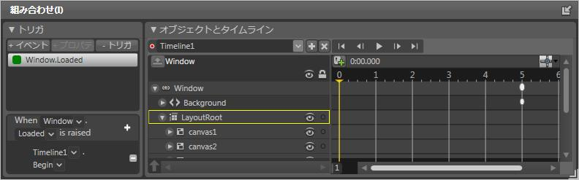
アニメーション
Storyboard に Timeline を追加してアニメーションを作成し、イベントをトリガとしてTimelineを起動します。
徐々に変化し指定時間には変化完了します。

Slide 19
アニメーション
例えば５秒後までに徐々に色が変わるようにするには以下のようなタグを使います。ColorAnimationUsingKeyFrames
SplineColorKeyFrame
<Storyboard x:Key="Timeline1">
<ColorAnimationUsingKeyFrames BeginTime="00:00:00" Storyboard.TargetName="ellipse" Storyboard.TargetProperty="(Shape.Fill).(SolidColorBrush.Color)">
<SplineColorKeyFrame KeyTime="00:00:00" Value="#FF66132E"/>
<SplineColorKeyFrame KeyTime="00:00:05" Value="#FF6A6A6A"/>
</ColorAnimationUsingKeyFrames>
</Storyboard>

Slide 20
アニメーション
アニメーション可能なクラスがある型
Boolean | Point3D
Byte | Point
Char | Quaternion
Color | Rect
Decimal | Rotation3D
Double | Single
Int16 | Size
Int32 | String
Int64 | Thickness
Matrix | Vector3D
Object | Vector

Slide 21
アニメーション
DEMO

Slide 22
メディアサービス
 | Windows フォーム | PDF | GDI+ | Windows Media Player | Direct3D | WPF
グラフィカル インターフェイス | ○ |  |  |  |  | ○
画面上のドキュメント | ○ |  |  |  |  | ○
固定書式ドキュメント |  | ○ |  |  |  | ○
画像 | ○ |  | ○ |  |  | ○
ビデオとオーディオ |  |  |  | ○ |  | ○
2D のグラフィックス | ○ |  | ○ |  |  | ○
3D のグラフィックス |  |  |  |  | ○ | ○

Slide 23
メディアサービス－テキスト
フロードキュメント
  FlowDocument タグで定義したドキュメント
  ビューワーで表示します。
    FlowDocumentViewer
    FlowDocument ScrollViewer

Slide 24
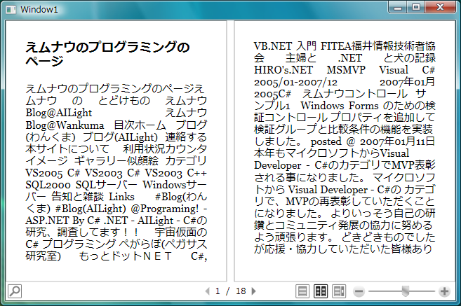

Slide 25
フロードキュメント
DEMO

Slide 26
リソースとスタイルとテンプレート
<Window.Resources>の中に単独のプロパティをリソースとして保存して使い回しができます。
<Window.Resources>の中に複数のプロパティをスタイルとして保存して使い回しができます。
テンプレートはスタイルの拡張でオブジェクトのビジュアル ツリーを含めることができます。

Slide 27
リソースとスタイルとテンプレート
リソース
  特別な背景色を保存して再利用する
スタイル
  ボタンのサイズや背景色・前景色を保存して再利用する
テンプレート
  ボタンの形状も含めサイズや背景色・前景色を保存して再利用する
  ボタンに図とテキストを入れた形で保存して再利用する

Slide 28
リソースとスタイル
とテンプレート
DEMO

Slide 29
イベントとキーとコマンド
やっぱりWPFって
見た目だけかよ
違います！！！

Slide 30
イベント
イベントの追加はプログラムからでもデザイナからでも作成できます。
もちろんイベントの実装はプログラムで行います。
XAML
C#
VB.NET
<RepeatButtonx:Name=“UpArrow“ Click=“UpArrow_Click” />
UpArrow.Click+= new RoutedEventHandler(UpArrow_Click);
Addhandler UpArrow.Click, AddressOf UpArrow_Click

Slide 31
イベント
Window
UserControl
Button
トンネル型
Previewが前に付く
６
１
５
２
４
３
バブル型
Buttonが処理をするイベントはバブル型では発生しない。

Slide 32
コマンド
XAMLでコマンドを指定することによりプログラムのコマンドを実行できます。
以下の例では「Save」ボタンを
「ApplicationCommands.Save」コマンドに、
バインドしています。
<Button Name=“buttonSave” Command=“ Save” />
保存
</Button >

Slide 33
コマンド
CommandBinding SaveCommandBinding =
new CommandBinding(
ApplicationCommands.Save,
SaveCommandExecuted,
SaveCommandCanExecute);
this.CommandBindings.Add(SaveCommandBinding);
void SaveCommandExecuted(object target, ExecutedRoutedEventArgs e)
{
// 実際の保存処理
}
void SaveCommandCanExecute(object sender, CanExecuteRoutedEventArgs e)
{
e.CanExecute= true;
}

Slide 34
キー
キーをコマンドにバインディングできます。
下は「コントロール＋S」を
「 ApplicationCommands.Save」コマンドに、
バインドした例です。
KeyBinding SaveKeyBinding =
new KeyBinding(
ApplicationCommands.Save,
Key.S,
ModifierKeys.Control);
this.InputBindings.Add(SaveKeyBinding);

Slide 35
イベントとキーとコマンド
DEMO

Slide 36
